Slide 1
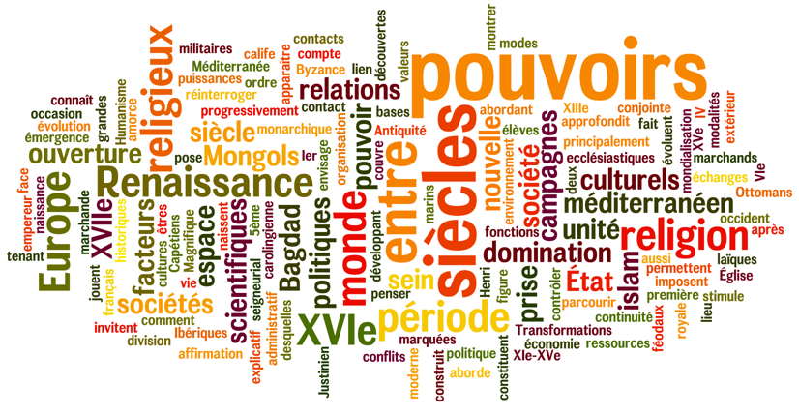
Introduction au programme d’histoire en 5ème

Slide 2
Présentation détaillée du programme d’histoire de 5ème

Slide 3
PROGRAMME DE 2008 | PROGRAMME DE 2016
PARTIE 1 : Les débuts de l’Islam La conquête des premiers empires arabes Des récits de la tradition L‘’extension de la diversité religieuse | THEME 1 : Chrétientés et islam des monde en contact (VIème-XIIIème) Sous-thème 1 : Byzance et l’Europe carolingienne Sous-thème 2 : De la naissance de l’islam à la prise de Bagdad par les Mongols : pouvoirs, sociétés, cultures
PARTIE 2 : L’Occident féodal, XIème-XVème Thème 1 : Paysans et seigneurs Exemple d’une seigneurie Thème 2 : Les rois et les seigneurs Exemple de personnages Exemple d’événements significatifs Thème 3 : La place de l’Eglise L’exemple d’une abbaye et de son ordre religieux L’exemple d’une église romane L’exemple d’une oeuvre d’art L’exemple d’un personnage Thème 4 : L’expansion de l’Occident L’exemple au choix d’un circuit commercial ou d’une famille de banquier L’exemple d’un grande ville et de son architecture L’exemple de l’expansion de la chrétienté occidentale | THEME 2 : Société, Eglise et pouvoir politique dans l’Occident féodal (XIème- XVème siècle) Sous-thème 1 : L’ordre seigneurial : la formation et la domination des campagnes Sous-thème 2 : L’émergence d’une nouvelle société urbaine Sous-thème 3 : L’affirmation de l’Etat monarchique dans les royaume des Capétiens et des Valois
PARTIE 4 : Vers la modernité, fin XVème – XVIIème siècle Thème 1 : Les bouleversements culturels et intellectuels Exemple d’un voyage de découverte et un épisode de la conquête Exemple de la vie et l’œuvre d’un artiste ou d’un mécène Un personnage lié aux Réformes ou aux événements La vie et l’œuvre d’un savant Thème 2 : L’émergence du roi absolu La vie et l’action d’un souverain Un événement significatif | THEME 3 : Transformation de l’Europe et ouverture sur le monde au XVIème et XVIIème siècles Sous-thème 1 : Le monde au temps de Charles Quint et Soliman le Magnifique Sous-thème 2 : Humanisme, réformes et conflits religieux Sous-thème 3 : Du prince de la Renaissance au roi absolu (François Ier, Henri IV, Louis XIV)
PARTIE 3 : Regard sur l’Afrique L’exemple d’une civilisation de l’Afrique L’exemple d’une route ou d’un trafic des esclaves
Quels sont les changements apportés ?
Un programme qui semble allégé…
Une plus grande liberté car les exemples ne sont plus proposés
La disparition de certaines parties.
Le retour d’un nouveau thème
Le faux sentiment d’un programme peu remanié

Slide 4
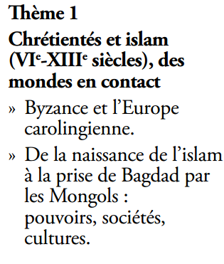
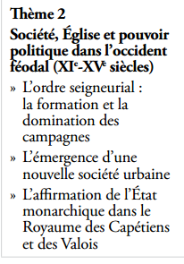
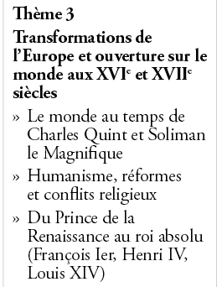
Quels sont les changements apportés ?
Un nouveau sous-thème
Des sous-thèmes qui sont connues mais aborder de manière différente
Une nouvelle manière de travailler ces thèmes !
Un nouveau sous-thème qui n’apparaît pas : la Méditerranée comme espace de contact
La société urbaine est le nouveau sous-thème

Slide 5
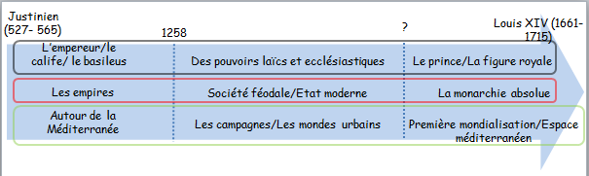
Quelle chronologie pour ce programme ?

Slide 6
Problématisation du programme d’histoire de 5ème

Slide 7
Quelles sont les principales problématiques ?
Justinien
(527- 565)
Louis XIV (1661-1715)
1258
Des acteurs
?
L’empereur/le calife/ le basileus
Des pouvoirs laïcs et ecclésiastiques
Le prince/La figure royale
Des institutions
Les empires
Société féodale/Etat moderne
La monarchie absolue
Autour de la Méditerranée
Les campagnes/Les mondes urbains
Première mondialisation/Espace méditerranéen
Des territoires
Comment passe-t-on d’empires à des Etats structurés ?
Dans quel cadre et sur quel territoire s’exerce leurs pouvoirs ?
Quelles organisations/institutions ont été mises en place ?
Quelle est la place de la religion dans ce processus ?
Quels sont les changements opérés dans la construction de l’Etat à la Renaissance? Comment cet élargissement du monde et des idées influencent la construction de l’Etat ?
Empire = Etat = La monarchie
Notes:
Un programme long, qui court sur douze siècles
Qui décloisonne les périodes (quand démarre la première mondialisation ? Quand s’arrête le Moyen Age ?)
Avec des références à l’Antiquité (La notion d’empire, la Renaissance…)
Des notions récurrentes qui tournent autour des formes de pouvoir et de leur territorialisation

Slide 8
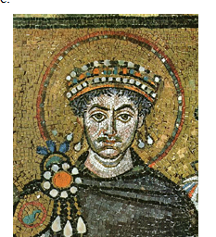
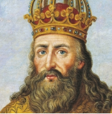
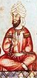
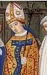
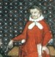
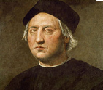
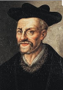
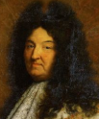
Des acteurs
Des territoires
Des dynamiques
Sur quels espaces s’exercent leur pouvoir ?
Comment ces territoires sont-ils administrés ?
Le basileus
Qu’est ce qu’un empereur ?
Un basileus ?
Un calife ?
L’empereur
Quel est le poids de la religion dans la constitution des empires et dans son unification ?
Quels liens ces espaces nouent-ils entre eux ?
Le calife
Des acteurs
Des territoires
Des dynamiques
Quels sont les points communs ?
Quelles sont les différences ?
Quel rapport avec la religion ?
Sur quels territoires s’exercent leur pouvoir ?
Quelles sont les principales problématiques ?
Comment ces territoires sont-ils administrés ?
L’évêque
Des seigneurs
Comment ces territoires s’en trouvent transformés ?
Quel est le poids de la religion ?
L’explorateur
Des territoires
Des dynamiques
Quels sont les nouveaux territoires ?
Comment ces territoires sont-ils administrés ?
Qui sont-ils ?
Qu’apportent-ils de nouveau ?
L’humaniste
Quel est le poids de la religions ?
Le roi

Slide 9
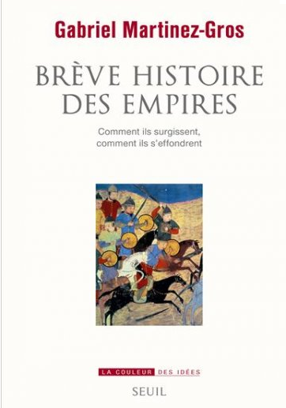
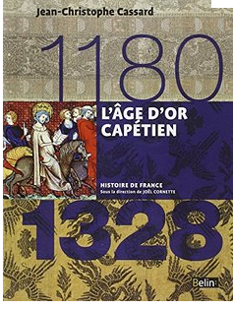
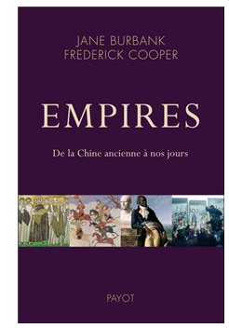
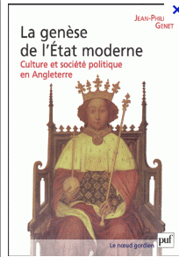
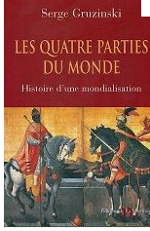
Bibliographie sélective

